Slide 1
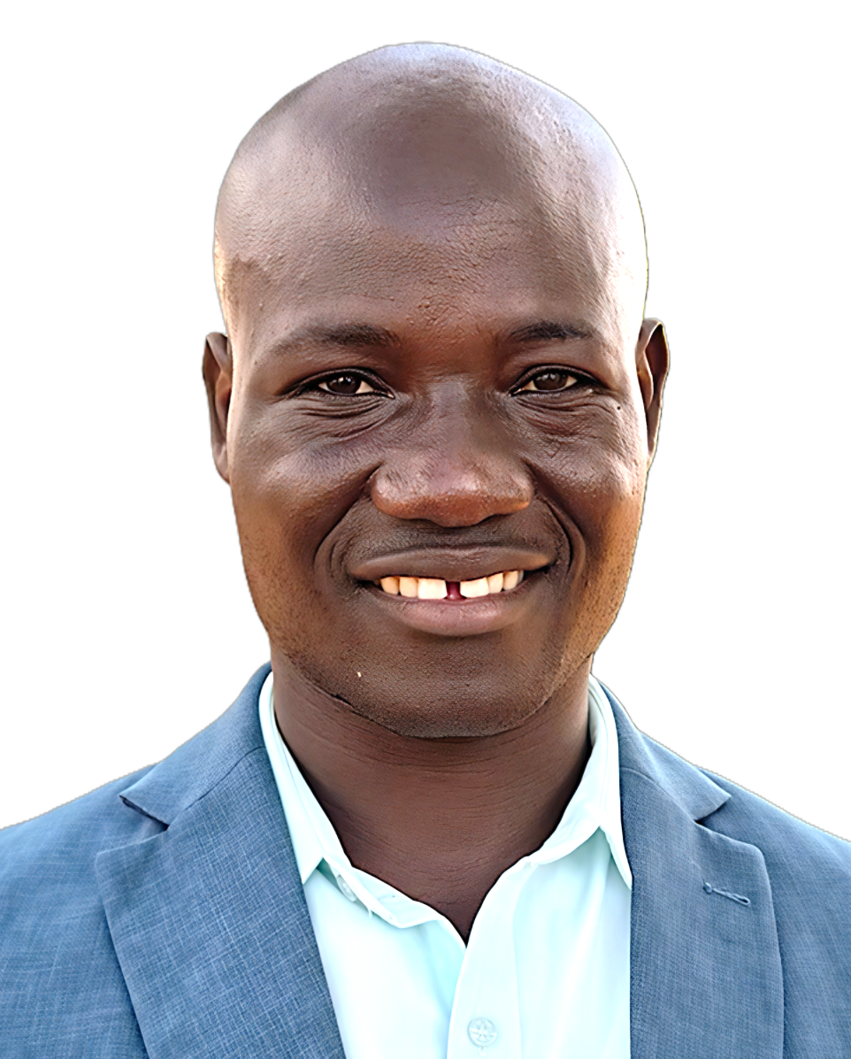
காது கேளாமையின் ஆசீர்வாதம்
மே 9, வாரம் 6
கென்யா
ஒபியரோ

Slide 2

1
இந்தச் சம்பவம், முந்தைய ஒரு பதின்மூன்றாம் வார ஓய்வுநாள் காணிக்கையின் மூலம் கிடைத்த வெற்றியைப்பற்றிய தற்போதைய ஒரு தகவலாகும்.
காது கேளாத குழந்தைகளுக்கான கென்யாவின் முதல் செவந்த் -டே அட்வென்டிஸ்ட் பள்ளியின் முதல்வராக இருந்த, ஒபியரோவிற்குப் பல கடினமான சவால்கள் இருந்தன. இந்த உறைவிடப் பள்ளியில் பயிலுவதற்கு பிள்ளைகளைக் கண்டுபிடிப்பது எளிதான காரியமாக இருக்கவில்லை.
கென்யாவின் ஒரு சில சமூகங்களில், காது கேளாமை என்பது குடும்பத்தில் காணப்படும் ஏதோ ஒரு பாவத்தினால்தான் அவ்வாறு நடந்திருப்பதாக தவறாகக் கருதப்படுகிறது. ஒருவேளை பிள்ளையின் தாயோ தாத்தாவோ செய்த ஏதோ ஒரு தவறுக்காக, தேவன் அந்தப் பிள்ளையை செவிட்டுத்தன்மையால் தண்டித்துவிட்டதாக அவர்கள் நம்புகிறார்கள். மரபியல், பிறவிக்குறைபாடு, நோய் அல்லது இதுபோன்ற பல காரணங்களால் கேட்கும் திறன் இழப்பு ஏற்படக்கூடும் என்ற உண்மையை மக்கள் ஏற்றுக்கொள்வதில்லை.
காது கேளாமை ஒரு தண்டனையாகப் பார்க்கப்படுவதால், சில பெற்றோர்கள் அத்தகைய குழந்தைகளை வீட்டிற்குள்ளேயே மறைத்து வைக்கிறார்கள்.

Slide 3
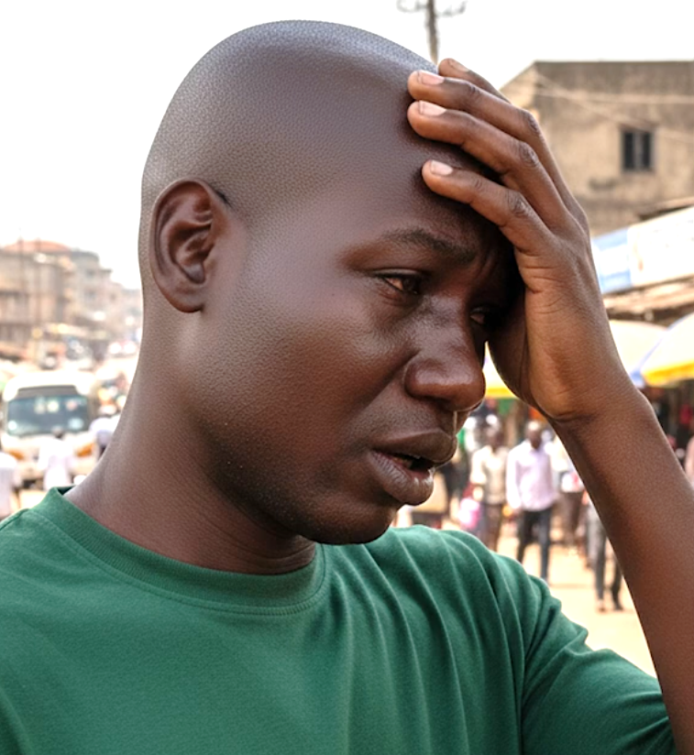
2
காதுகேளாமை என்பது ஒரு தண்டனை அல்ல என்பதை பெற்றோருக்குக் கற்பிப்பதே ஒபியரோவின் நோக்கம். தனது சொந்த வாழ்க்கையே இந்த நம்பிக்கைக்கு ஒரு சான்றாக அவர் கருதுகிறார். மருந்துகளின் பக்கவிளைவால்கூட கேட்கும் திறன் இழப்பு ஏற்படக்கூடும் என்பதை அவர் சிறுவயதிலேயே அனுபவப்பூர்வமாக அறிந்துகொண்டார்.
ஒபியரோ பிறக்கும்போது கேட்கும் திறனுடன்தான் பிறந்தார். அவர் சிறுவராக இருந்தபோதே அவரது அப்பா இறந்துவிட்டார். பார்வை அற்றவரான அவரது தாய், ஓய்வு நாட்களில் ஆராதனை செய்வதற்காக ஒபியரோவை அட்வென்டிஸ்ட் ஆலயத்திற்கு அழைத்துச்செல்வார்.
அவருக்கு 13 வயதாக இருந்தபோது, மலேரியாவால் பாதிக்கப்பட்டார். மருத்துவமனையில் அவருக்கு அவசரச் சிகிச்சைக்காக ஒரு ஊசி போடப்பட்டது. ஊசி போட்ட உடனே அவரது காதுகளில் கடுமையான வலி ஏற்பட்டது, அதோடு காதுகளில் இருந்து ரத்தம் வடியத் தொடங்கியது. அவர் மற்றொரு மருத்துவமனைக்கு மாற்றப்பட்டார். அங்குள்ள மருத்துவர்கள், முதல் மருத்துவமனையில் போடப்பட்ட மருந்து அவரது கேட்கும் திறனைப் பாதித்துவிட்டதாகக் கூறினர். அவருக்கு செவித்திறன் விரைவில் பாதித்துவிடும் என்றும் அவர்கள் தெரிவித்தனர். அந்தச் சிறுவன் நீண்ட காலம் மருத்துவமனையில் இருக்கவேண்டியிருந்தது.

Slide 4
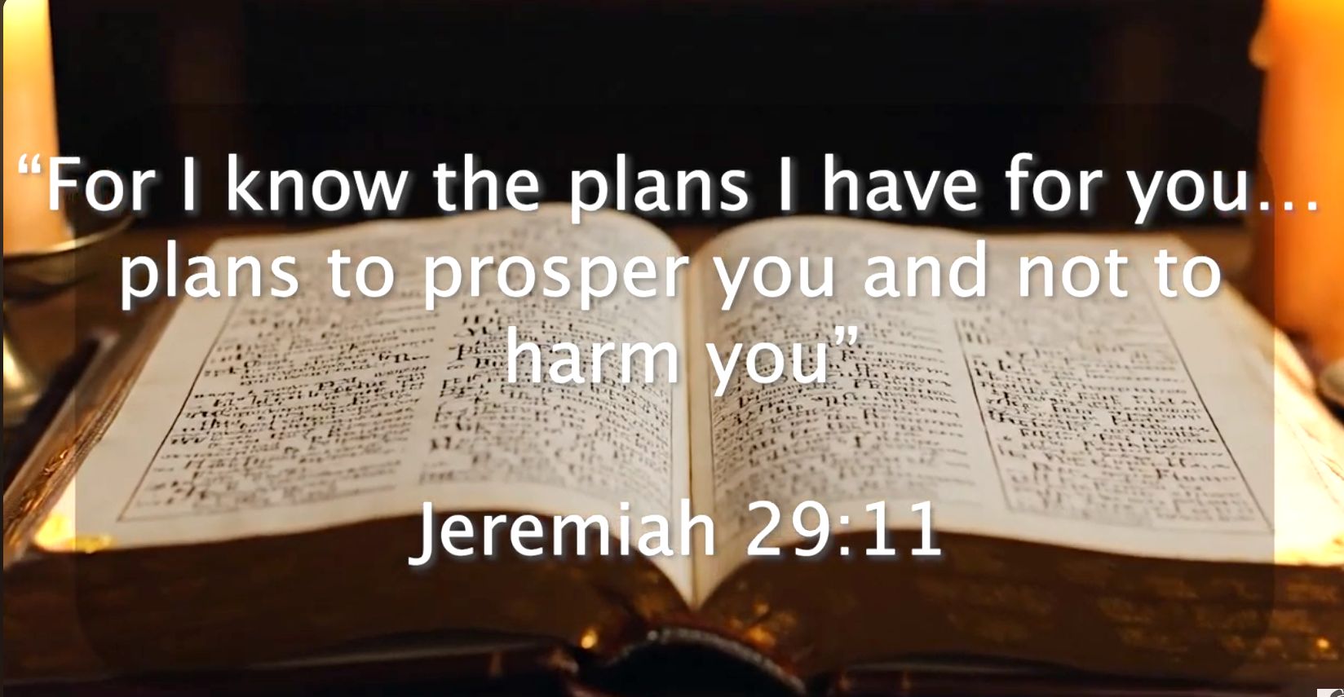
3
மலேரியாவால் பாதிக்கப்பட்ட மற்றவர்கள் குணமடையாமல் அங்கேயே உயிரிழப்பதையும் அவர் கண்டார். ஆனால் ஒபியரோ குணமடைந்து இறுதியாக வீடு திரும்பினார்.
வீட்டிற்கு வந்த பிறகு, அவரது செவித்திறன் மெல்ல மெல்ல குறையத் தொடங்கியது. சில காலம் வரை அவருக்கு உரத்த சத்தங்கள் மட்டும் கேட்டன. காது கேட்கும் கருவிகளும் அவருக்கு உதவின. ஆனால் அவருக்கு 14 வயதான போது, அவர் தனது செவித்திறனை முழுமையாக இழந்தார்.
ஒபியரோ மிகுந்த மனச்சோர்வடைந்தார். பிறக்கும்போது கேட்கும் திறனுடன் இருந்த அவரால் இப்போது எதையும் கேட்க முடியவில்லை. தான் தேவனால் தண்டிக்கப்படுகிறோமோ என்று எண்ணி வருந்தினார்.
அந்த விரக்தியான சூழலில், வேதாகமம் அவருக்கு ஒரு நம்பிக்கையை அளித்தது. அவர் எரேமியா 29:11-இல் இவ்வாறு வாசித்தார்: ‘நீங்கள் எதிர்பார்க்கும் முடிவை உங்களுக்குக் கொடுக்கும்படிக்கு நான் உங்கள்பேரில் நினைத்திருக்கிற நினைவுகளை அறிவேன் என்று கர்த்தர் சொல்லுகிறார்; அவைகள் தீமைக்கல்ல, சமாதானத்துக்கேதுவான நினைவுகளே’.
‘ஒருவேளை நான் காது கேளாதவனாக இருப்பது எனது வாழ்வின் முன்னேற்றத்திற்காக தேவன் வைத்திருக்கும் திட்டமாக இருக்கலாம்.

Slide 5
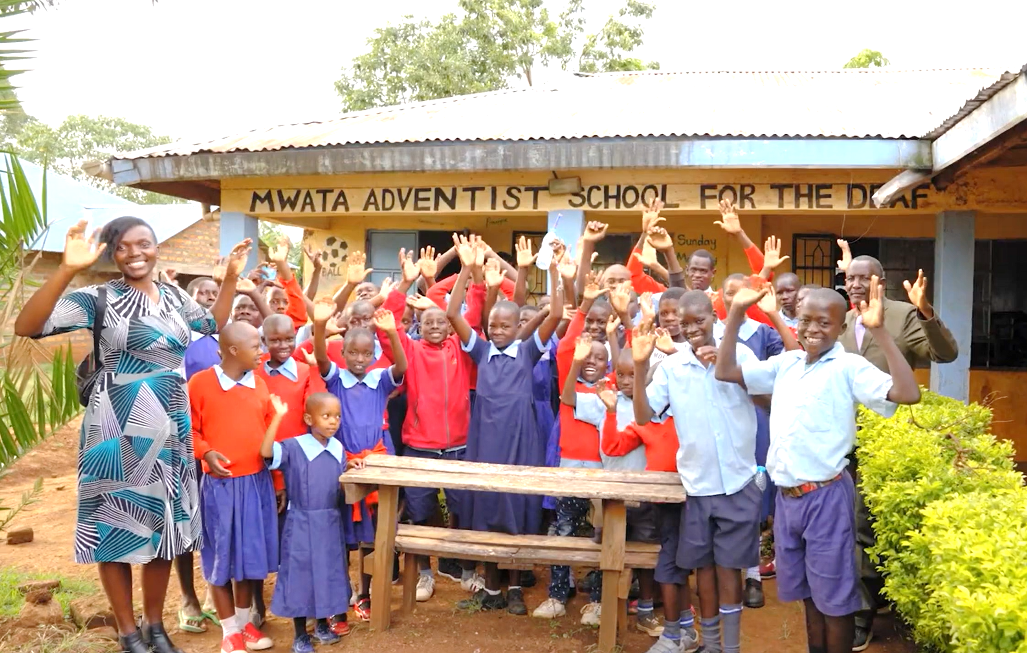
4
இதன்மூலம் என்னால் மற்றவர்களுக்கு உதவமுடியலாம்’ என்று யோசித்தார். இன்று, தன்னுடைய செவித்திறன் இழப்பு, தன்னையும் மற்றவர்களையும் ஆசீர்வதிப்பதற்காகக் தேவன் தீட்டிய திட்டத்தின் ஒரு பகுதி என்று அவர் உறுதியாக நம்புகிறார். அவர் படிப்பை முடித்து, மவாடா காதுகேளாதோர் அட்வென்டிஸ்ட் பள்ளியில் ஆசிரியராகச் சேர்ந்தார். பின்னர் அதே பள்ளியின் முதல்வராகவும் உயர்ந்தார்.
அந்தப் பள்ளியில் 4 முதல் 18 வயது வரை உள்ள 73 குழந்தைகள் பயில்கின்றனர். அவர்களுக்குக் கல்வியுடன் அடிப்படை வாழ்க்கைத் திறன்களும் கற்பிக்கப்படுகின்றன. மேலும், அவர்கள் வேதாகமத்தை வாசிக்கவும், தேவனுடன் தனிப்பட்ட உறவை வளர்த்துக்கொள்ளவும் கற்றுக்கொள்கிறார்கள். வேதாகமத்திலும் காதுகேளாதவர்களைப் பற்றிய சம்பவங்கள் இருப்பதையும், மிகமுக்கியமாக, இயேசு அவர்களைச் சபிக்காமல் அவர்களைக் குணப்படுத்தினார் என்பதையும் அவர்கள் அங்கு அறிந்துகொள்கிறார்கள்.
இயேசு விரைவில் வரப்போகிறார் என்றும், அவர் வரும்போது அவர்களின் செவிகளைத் திறப்பார் என்றும் ஒபியரோ குழந்தைகளிடம் கூறுகிறார். “நீங்கள் எப்போதும் காது கேளாதவர்களாக இருக்க மாட்டீர்கள். நம் காதுகள் கேட்கிற காலம் வரும்” என்று சொன்னார்.

Slide 6
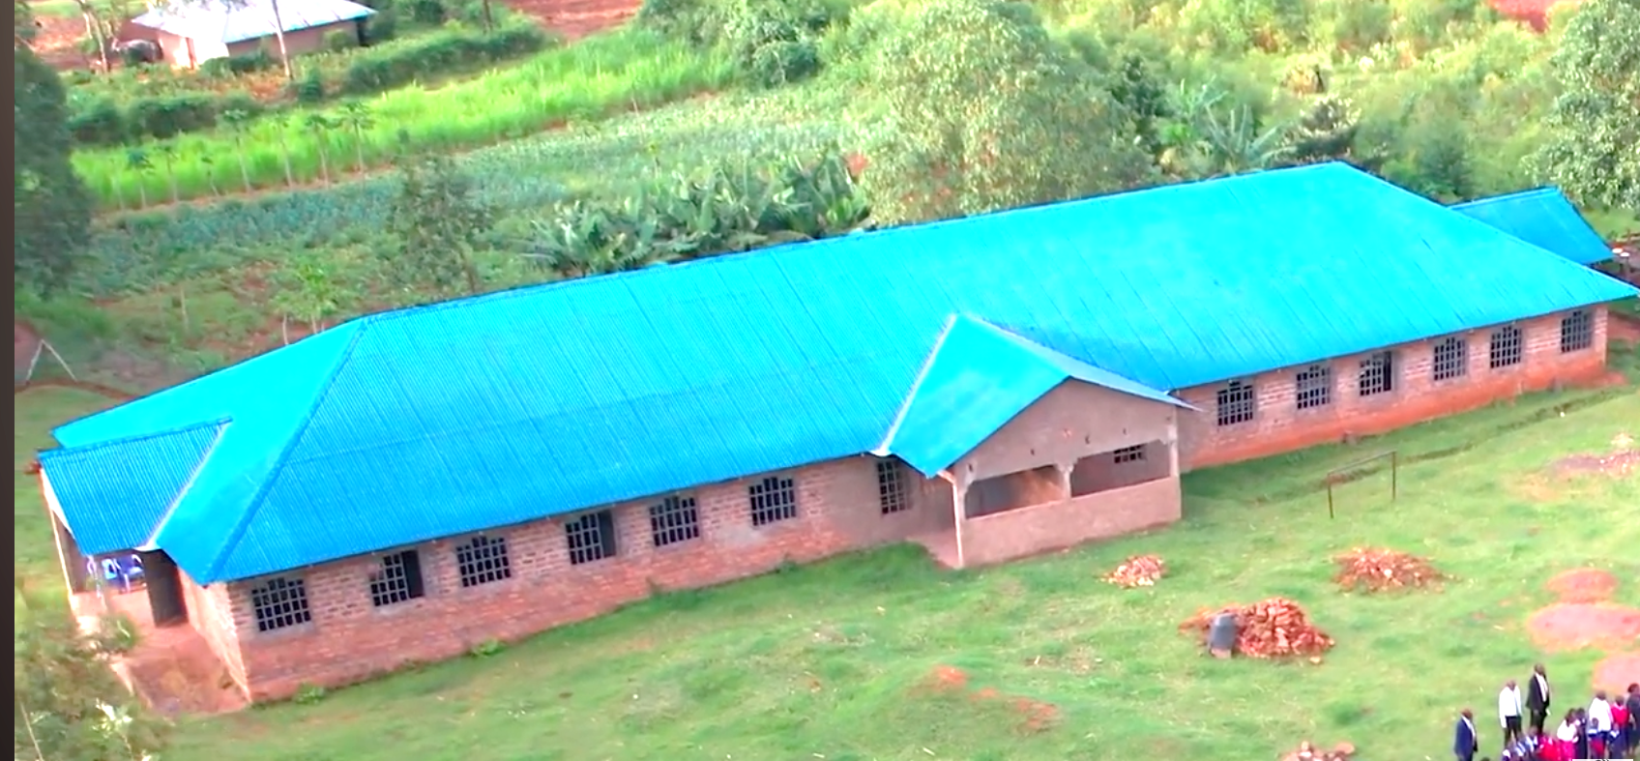
5
2012 இல் இந்தப் பள்ளி தொடங்கப்பட்டதிலிருந்து மொத்தம் 97 பிள்ளைகள் இங்கு கல்வி பயின்றுள்ளனர், அவர்களில் 26 பேர் ஞானஸ்நானம் பெற்றுள்ளனர்.
“எனக்கு காதுகள்கேட்காமல் போனது தேவனுடைய திட்டம் என்பதை இப்போது நான் அறிவேன். இந்தப் பள்ளியில் உள்ள பிள்ளைகளுக்கு உதவவும், இங்குள்ள அவரது ஊழியத்தை நிறைவேற்றவும் தேவன் என்னைப் பயன்படுத்தியுள்ளார். நான் காது கேளாதவனாக இருப்பதற்காக அவருக்கு நன்றி கூறுகிறேன்” என்று அவர் கூறினார்.
2023-ஆம் ஆண்டு வழங்கப்பட்ட காணிக்கையின் ஒரு பகுதி, கென்யாவில் உள்ள மவாடா காதுகேளாதோர் பள்ளியை விரிவுபடுத்துவதற்கு உதவியது. இதன்மூலம் சிறுவர் மற்றும் சிறுமிகளுக்கான புதிய விடுதி, நவீன சமையலறை, உணவுக்கூடத்துடன் கூடிய பல்நோக்கு அரங்கு ஆகியவைக் கட்டப்பட்டன. இதற்கு முன்பு, பிள்ளைகள் திறந்தவெளியில் அமர்ந்து உணவு உண்டு வந்தனர்; இரும்புத் தகடுகளால் தற்காலிகமாக அமைக்கப்பட்ட சமையலறையில், விறகு அடுப்பில் சமைக்கப்பட்டு வந்தது. இந்தப் பள்ளிக்குழந்தைகளுக்கு இயேசுவின் அன்பைப் பகிர்ந்து கொள்ள உதவிய உங்கள் தாராள குணத்திற்கு நன்றி.

